Slide 1
Конструкторы. Деструктор. Методы get() и set() Лекция 2
доцент
Высшего колледжа информатики НГУ
Наталия Викторовна Голкова

Slide 2
Задача
Создать класс Point. В классе Point создать методы:
Point() - конструктор по умолчанию, без параметров
Point(float pX,float pY) - конструктор по умолчанию с параметром
Point(const Point &pointCopy) - конструктор копирования
~Point() – деструктор
float getX() const - метод getX()
float getY() const - метод getY()
void set(float pX,float pY) – метод set()
void print(const int n ) const - вывод на экран (дисплей).

Slide 3
Программа
#include <iostream>
using namespace std;
class Point {
float x; // координата по оси ОХ, поле данных
float y; // координата по оси ОY, поле данных
public:
void print(const int n ) {// метод print()
cout <<"I'm point " << n << endl;
}
};
int main() {
Point firstPoint;
firstPoint.print(1);
return 0;
}
Поля класса
Методы класса
Экземпляр – переменная типа класса
Вызов метода экземпляра

Slide 4
Метод print вне класса Point
#include <iostream>
using namespace std;
class Point {
float x; // координата по оси ОХ, поле данных
float y; // координата по оси ОY, поле данных
public:
void print(const int n ) const; //метод print()
};
void print(const int n ) const{// метод print()
cout <<"I'm point " << n << endl;
}
int main() {
Point firstPoint;
firstPoint.print(1);
return 0;
}
Ошибка! Error!

Slide 5
Метод print вне класса Point
#include <iostream>
using namespace std;
class Point {
float x; // координата по оси ОХ, поле данных
float y; // координата по оси ОY, поле данных
public:
void print(const int n ) const; //метод print()
};
void Point::print(const int n ) const{//метод print()
cout <<"I'm point " << n << endl;
}
int main() {
Point firstPoint;
firstPoint.print(1);
return 0;
}
Правильно!

Slide 6
Конструкторы
Конструктор (от слова construct — создавать)
Конструкторы это методы класса. Конструкторы записывают в поля начальные данные.
Имя конструктора должно совпадать с именем класса.

Slide 7
Имя конструктора совпадает с именем класса.
Имя класса
class Point {
float x;
float y;
public:
Point(); //конструктор по умолчанию, без параметра
Point(float pX,float pY); //конструктор с параметром
Point(const Point &pointCopy); //конструктор копирования
};
Point::Point() //конструктор по умолчанию, без параметра
:x(0)
,y(0)
{
}
поля данных
Имя конструктора

Slide 8
Конструктор без параметров
Point::Point()//конструктор по умолчанию, без параметра
:x(0)
,y(0)
{
}
В поля X и Y присваиваются нули

Slide 9
Конструктор с параметрами
Point::Point(float pX,float pY)
:x(pX)
,y(pY)
{
}
В поля X и Y присваиваются переданные числа

Slide 10
Конструктор с параметрами
Massiv::Massiv(int n) {
size = n;
a = new int[size];
for(int i = 0; i < size; i++) {
a[i] = 0;
}
}

Slide 11
Конструктор копирования
Параметр экземпляра (объект) класса
Point::Point(const Point &pointCopy) :x(pointCopy.x)
,y(pointCopy.y)
{
}
Ссылка на объект. Можно обращаться к полям класса
В поля X и Y присваивается копия переданного объекта

Slide 12
Конструктор копирования
Конструктор копирования нужен для создания копии экземпляра (объекта) класса
Случаи создания копии:
когда мы передаем объект методу в виде параметра;
когда метод должен вернуть экземпляр (объект) класса в результате своей работы;
когда мы в главной функции main() один объект класса инициализируем другим объектом класса.

Slide 13
Важно запомнить:
конструктор всегда объявляем в разделе public;
у конструктора нет типа, даже— void!!!;
имя класса и имя конструктора - одинаковые;
Если это нужно, то в классе можно создавать несколько конструкторов. Имена конструкторов будут одинаковыми. Различаются конструкторы по передаваемым параметрам . Если параметры не передаем в конструктор, то конструктор по умолчанию без параметров;

Slide 14
Деструктор
Деструктор (от слова destruct — разрушать)
Деструктор — это метод класса, который уничтожает элементы класса в конце работы программы.
Если в конструкторе при создании объекта была динамически выделена память (функцией new), то в конке программы память нужно очистить. Для этого нужен метод деструктор (в деструкторе функция delete).

Slide 15
Деструктор
Пример деструктора класса Point
Point::~Point() {//деструктор
cout << "This is destructor!" << endl;
}
Пример деструктора класса Massiv
Massiv::~Massiv() {
delete [] a;
cout << "This is destructor!" << endl;
}

Slide 16
Важно запомнить:
Деструктор объявляем в разделе public;
У деструктора нет типа, даже — void!!!;
Деструктору нельзя передавать никаких параметров;
Имя класса и имя деструктора одинаковые с приставкой ~ ;
В классе может быть объявлен только один деструктор;

Slide 17
Интерфейс класса Point
class Point {
private: // можно не писать, будет по умолчанию private:
float x; // координата по оси ОХ, поле данных
float y; // координата по оси ОY, поле данных
public:
Point(); //конструктор по умолчанию, без параметра
Point(float pX,float pY); //конструктор с параметрами
//конструктор копирования
Point(const Point &pointCopy); ~Point(); //деструктор
float getX() const; // метод getX()
float getY() const; // метод getY()
void set(float pX,float pY); // метод set()
void print(const int n ) const; //метод print()
};

Slide 18
Интерфейс класса Point
class Point {
public:
Point(); //конструктор по умолчанию, без параметра
Point(float pX,float pY); //конструктор с параметрами
//конструктор копирования
Point(const Point &pointCopy); ~Point(); //деструктор
float getX() const; // метод getX()
float getY() const; // метод getY()
void set(float pX,float pY); // метод set()
void print(const int n ) const; //метод print()
float x; // координата по оси ОХ, поле данных
float y; // координата по оси ОY, поле данных
ERROR нарушена инкапсуляция
};

Slide 19
Интерфейс класса Point
class Point {
public:
Point(); //конструктор по умолчанию, без параметра
Point(float pX,float pY); //конструктор с параметрами
//конструктор копирования
Point(const Point &pointCopy); ~Point(); //деструктор
float getX() const; // метод getX()
float getY() const; // метод getY()
void set(float pX,float pY); // метод set()
void print(const int n ) const; //метод print()
private:
float x; // координата по оси ОХ, поле данных
float y; // координата по оси ОY, поле данных
};

Slide 20
Инкапсуляция
Модификаторы доступа:
private: Закрытые переменные и методы. Они доступны только методам внутри этого класса.
protected: Разрешает доступ только методам объектов данного класса и классам наследников.
public: Открытые переменные и методы. Они доступны методам другого класса, функции main()

Slide 21
Инкапсуляция
Инкапсуляция скрывает информацию к которой нет прямого доступа из других классов
Абстракция и инкапсуляция дополняют друг друга: абстрагирование направлено на наблюдаемое поведение объекта, а инкапсуляция занимается внутренним устройством.

Slide 22
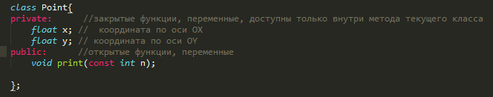
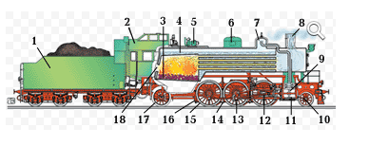
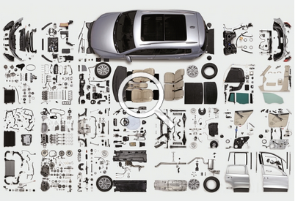
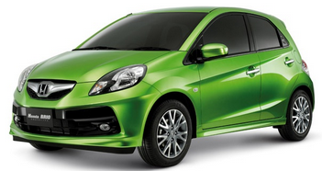
Инкапсуляция

Slide 23
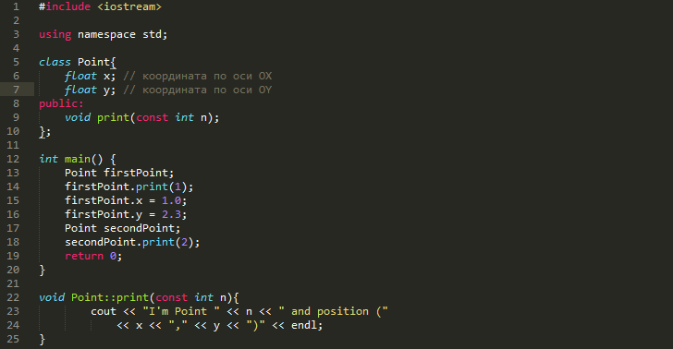
Внутри класса инициализировать нельзя
Ошибка инициализации. Переменные x и y private
Нет доступа к переменным x и y из main()

Slide 24
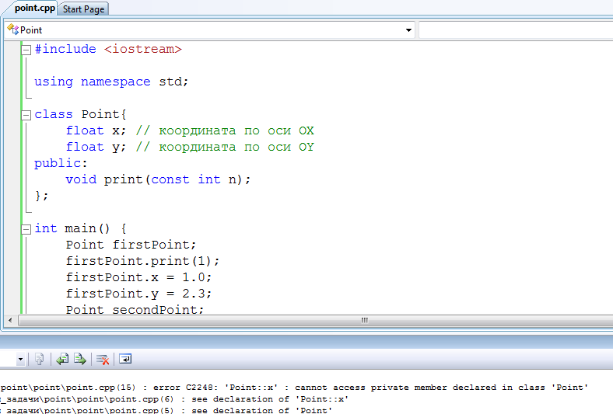

Slide 25
Методы set() и get()

Slide 26
Метод set()
Метод set() – этот метод переприсваевает поля данных класса
void Point::set(float pX,float pY) { x = pX;
y = pY;
}

Slide 27
Методы get()
Методы get() показывают чему равны поля класса. Методы get() константные методы.
float Point::getX()const { return x;
}
float Point::getY()const {
return y;
}
Константный метод. Это значит нельзя менять значения полей класса.

